Slide 1
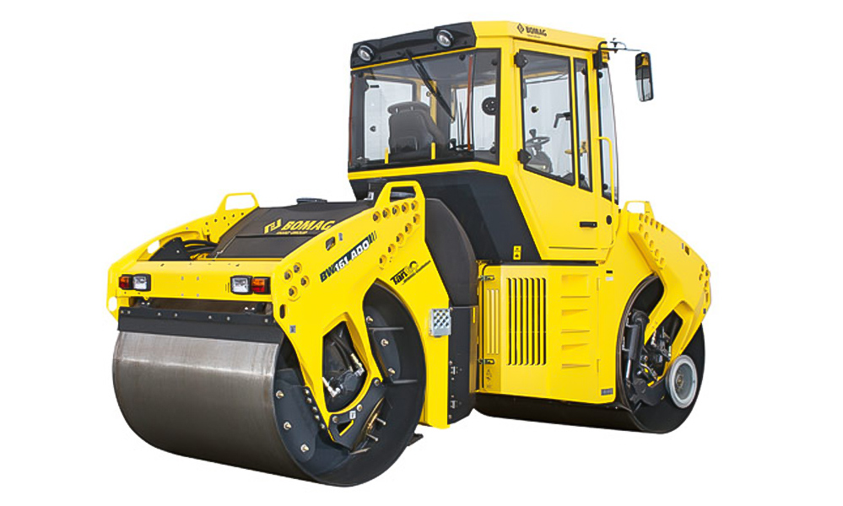
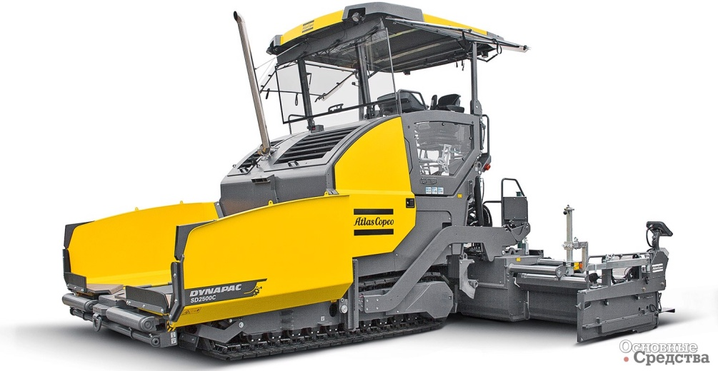
Тематический блок
«Дорожные, строительные и подъемно - транспортные машины»
Дорожная техника:
каток, асфальтоукладчик

Slide 2
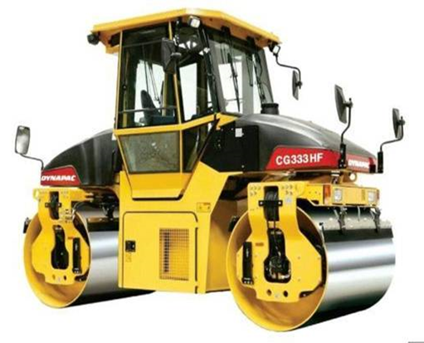
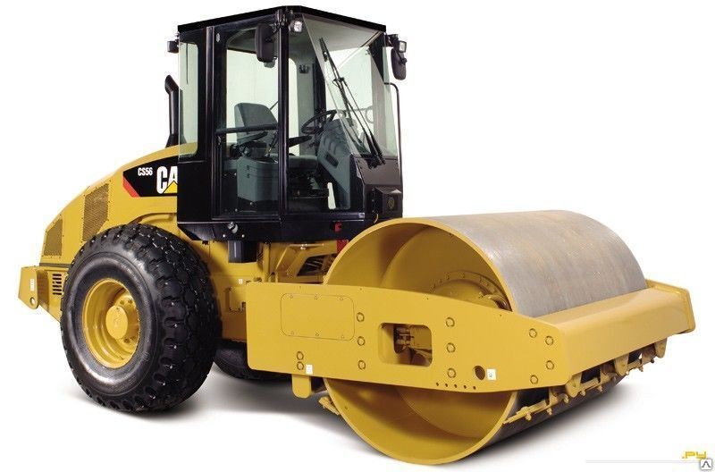
Каток
Като́к — машина, предназначенная для послойного уплотнения грунтов и оснований при постройке насыпей, дамб, дорожных оснований и других земляных сооружений на строительстве автомобильных дорог, аэродромов, гидротехнических сооружений.

Slide 3
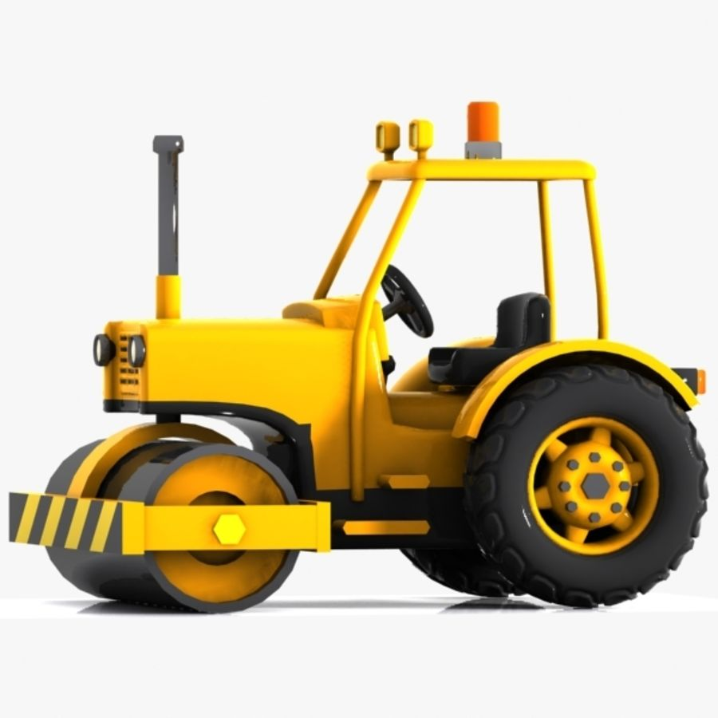
КАБИНА
ВАЛЕЦ
КОЛЕСО
Рабочим органом катка являются колеса и/или валец —цилиндр, расположенный вместо колеса или колёс. Своей массой каток сдавливает уплотняемое вещество.

Slide 4
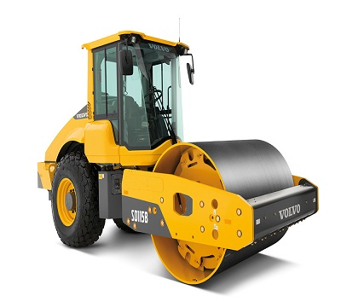
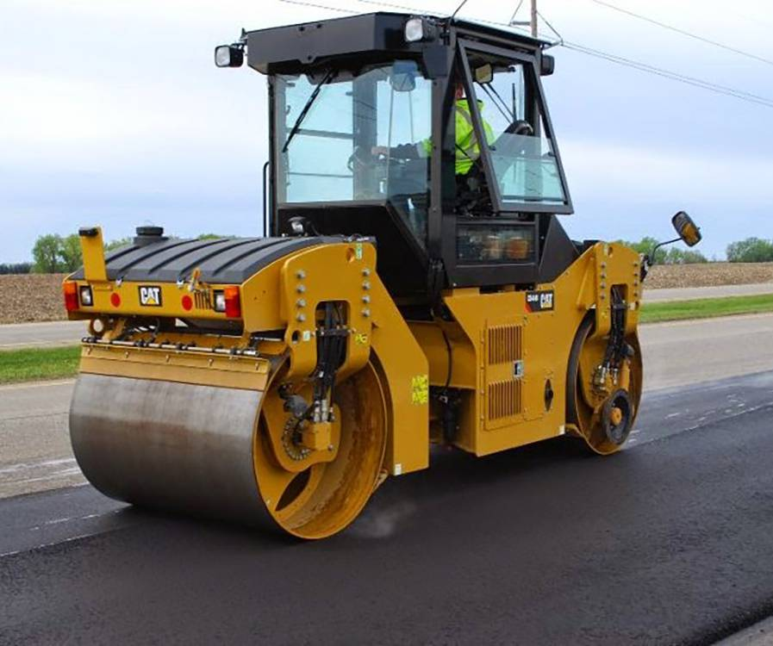
КАТКИ С ГЛАДКИМИ ВАЛЬЦАМИ представляют собой машины с гладкими широкими металлическими колесами. Обычно применяется для
асфальтоукладочных работ.

Slide 5
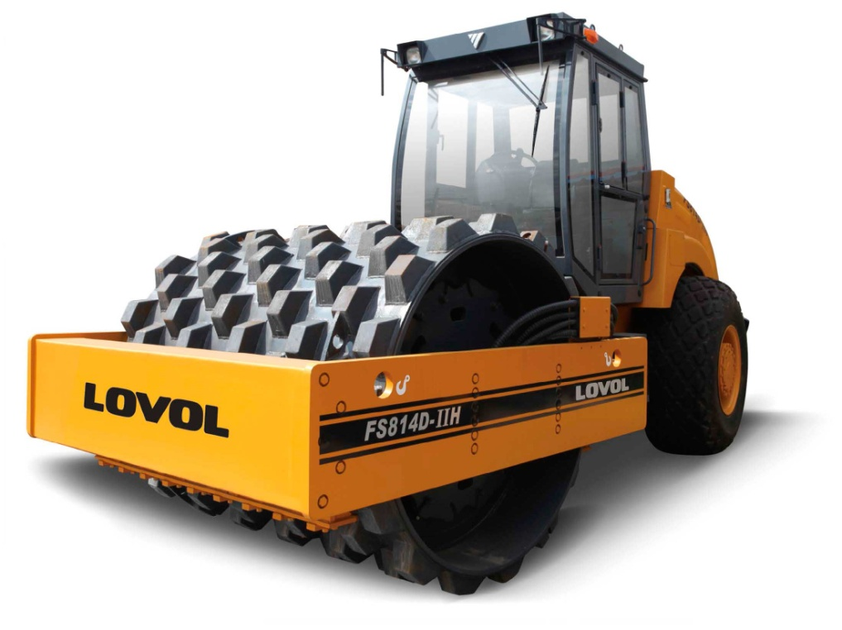
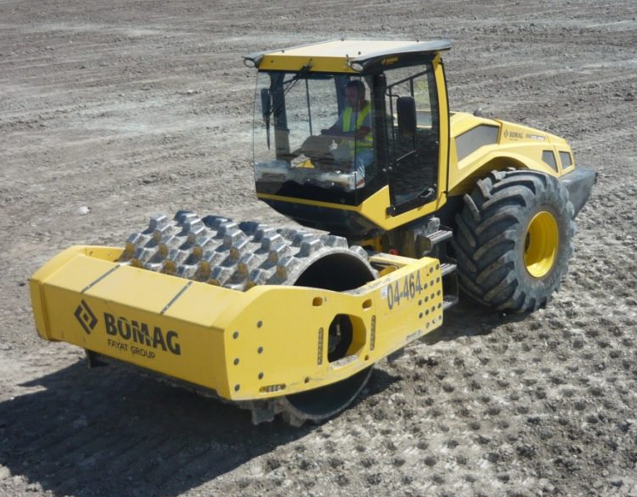
КУЛАЧКОВЫЕ КАТКИ отличаются тем, что покрыты кулачками — небольшими выступами. При укатке кулачки проникают в грунт, разбивают комья и перемешивают его, улучшая уплотнение. Эффективны для работы с рыхлым
грунтом;

Slide 6
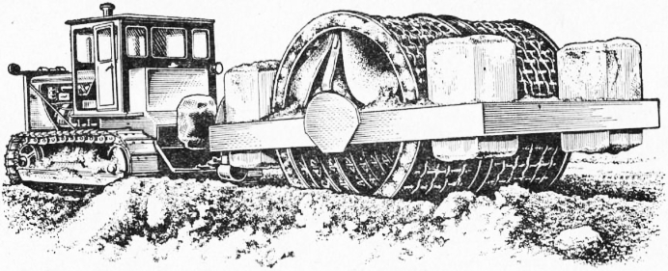
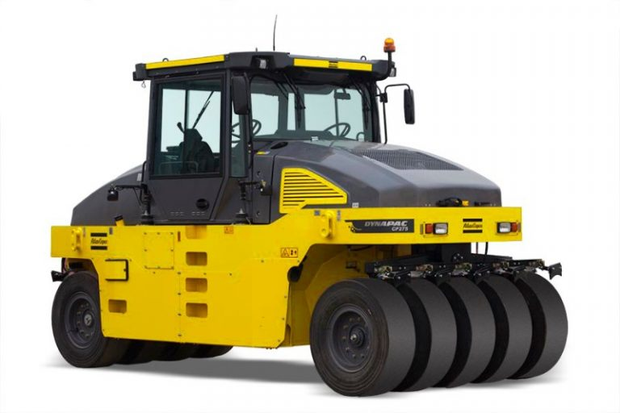
РЕШЕТЧАТЫЕ КАТКИ оснащены вальцами с поверхностью из решётки. Используется для трамбовки различных грунтов. При прохождении по неоднородному грунту крупные комки дробятся, что увеличивает уплотняемость
ПНЕВМОКОЛЕСНЫЕ КАТКИ вместо вальцов оснащены собранными в пакеты колесами с пневматическими шинами. Из-за наличия между пневматическими шинами промежутков, от которых при работе остаются неуплотнённые полоски, шины ставят так, чтобы эти промежутки у передних и у задних колёс не совпадали

Slide 7
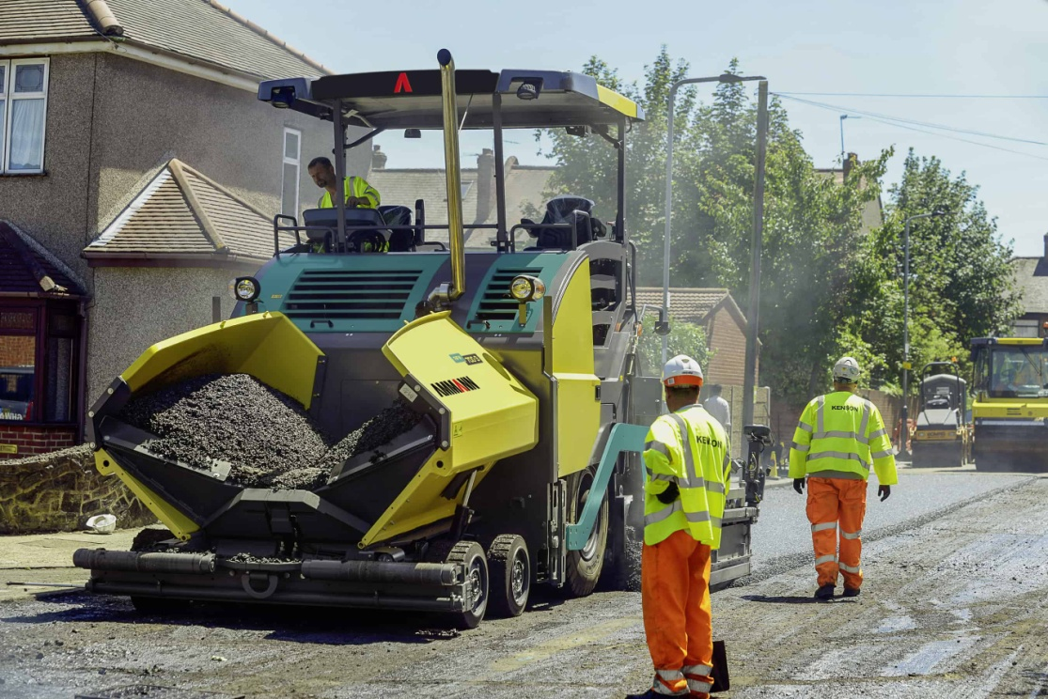
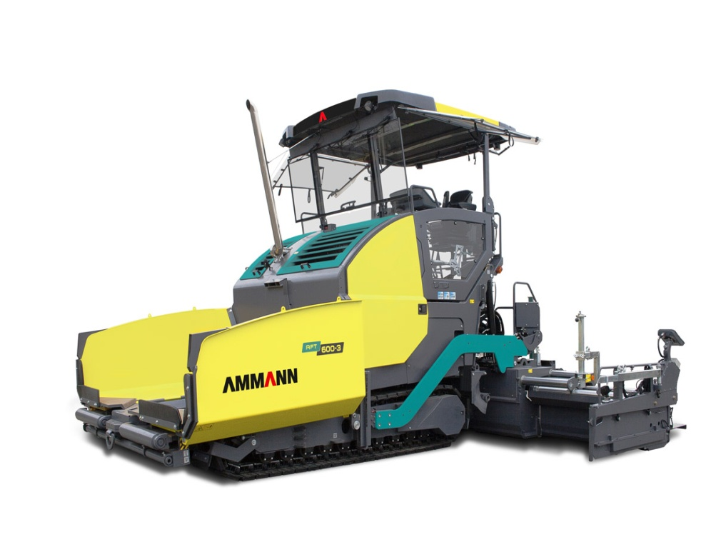
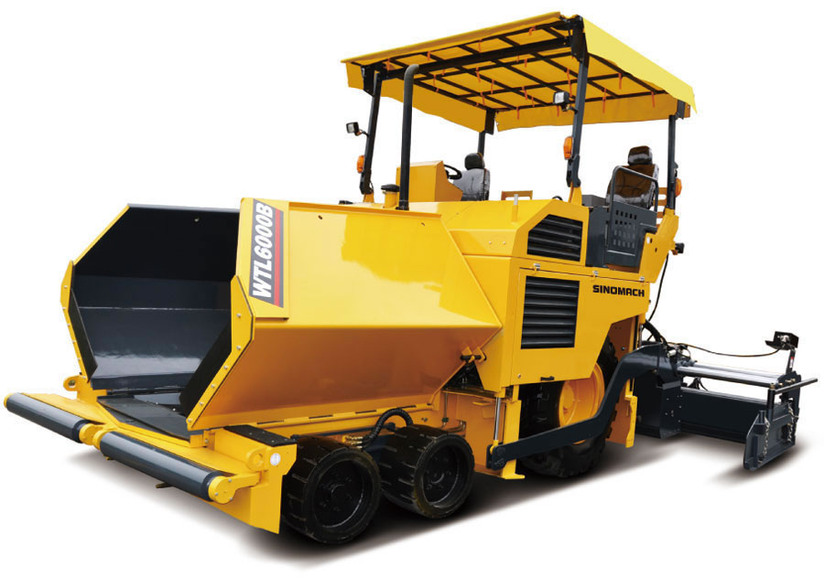
Асфальтоукла́дчик —дорожностроительная машина, предназначенная для укладки слоев асфальтобетонного покрытия, включающей распределение и предварительное уплотнение асфальтобетонной смеси по нижележащему слою дорожной одежды.
Гусеничный асфальтоукладчик
Колесный асфальтоукладчик

Slide 8
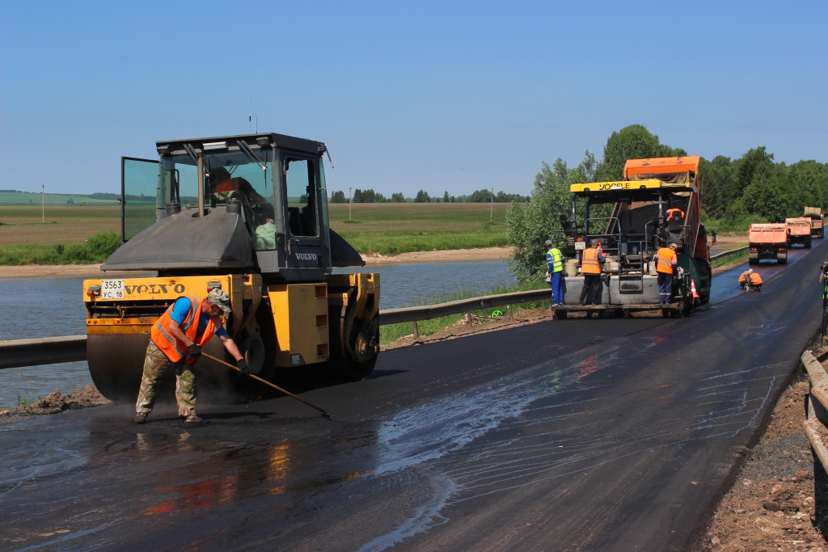
Дорожные работы

Slide 9
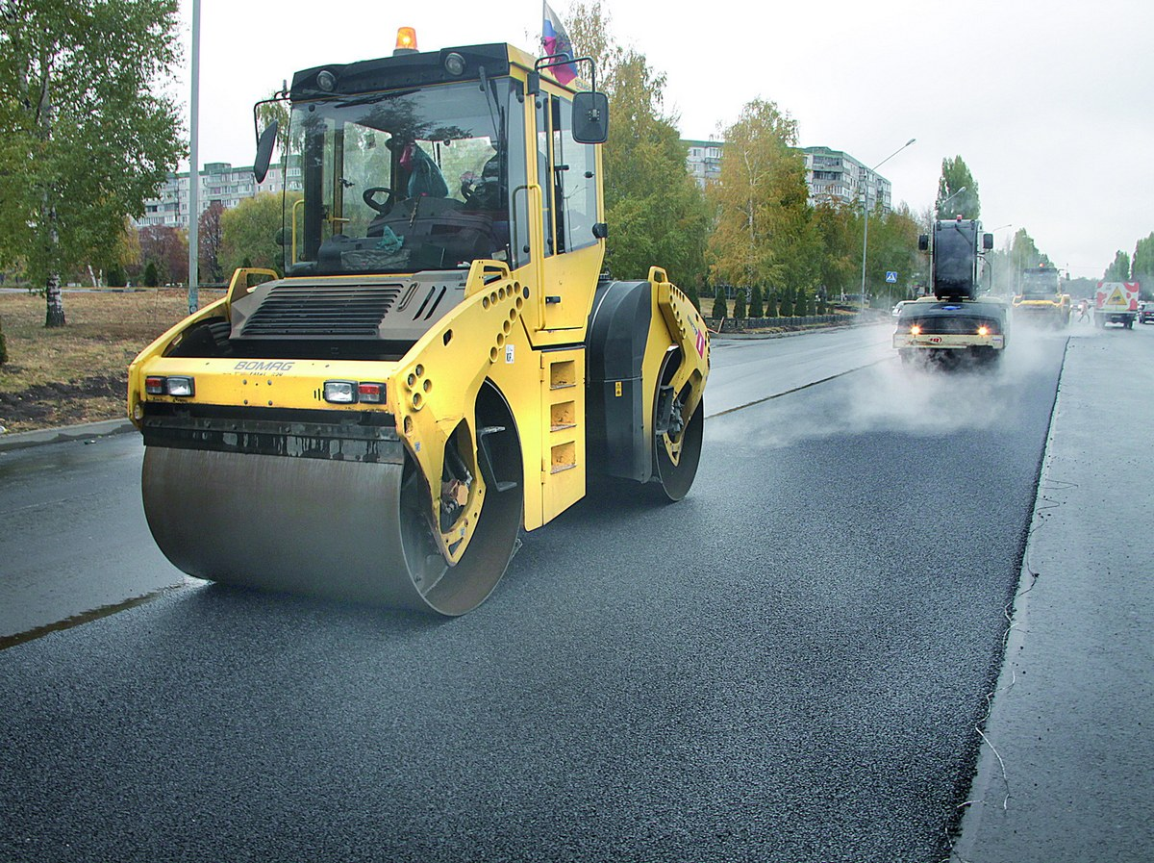
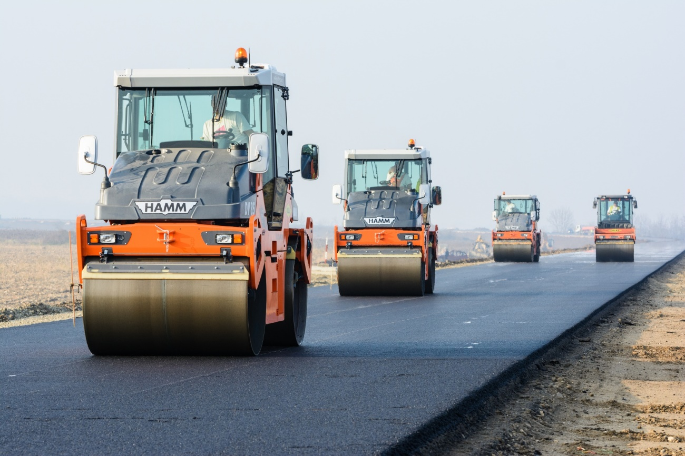
Уплотнение асфальта

